Slide 1
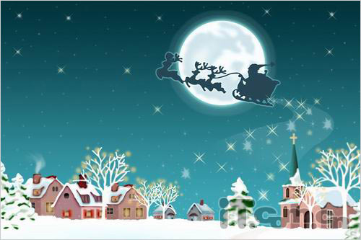
講題：聖誕！平安！
經文：路加福音2:13-14

Slide 2
路2:13 忽然，有一大隊天兵同那天使讚美神說：
路2:14 在至高之處榮耀歸與神！在地上平安歸與他所喜悅的人！

Slide 3
第一個聖誕夜發生甚麼事？

Slide 4
聖誕節真正意義？
路2:14
在至高之處榮耀歸與神！
在地上平安歸與他所喜悅的人！

Slide 5
你有沒有平安？
為何會無平安？

Slide 6
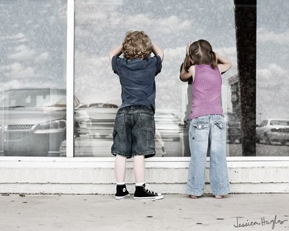
真正平安何處尋??

Slide 7
1. 環境的平安

Slide 8
Luk 1:5 當猶太王希律的時候

Slide 9
聖地政治環境
兩約之間
敘利亞
600
500
400
300
200
167
0
巴比倫
波斯/瑪代
希臘
馬加比革命
羅馬
哈斯摩尼王朝
所
羅
巴
伯
率
五
萬
人
歸
回
聖
殿
重
建
完
工
以
斯
拉
返
國
尼
希
米
重
建
耶
路
撒
冷
城
牆
瑪
拉
基
書

Slide 10
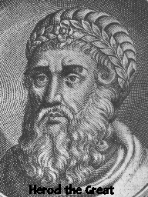
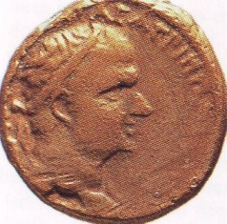
希律王朝家譜
第一代
第二代
第三代
分
封
的
王
腓力-II
亞基老
殺害雅各；
捉拿彼得；
被蟲咬死。
囚禁和殺害
施洗約翰；
戲弄耶穌。
安提帕
大希律
腓力-I
住羅馬
亞基帕一世
屠殺
伯利恆
嬰孩
亞里多布
被
父
處
死
亞歷山大
加希斯的希律
安提帕特
希羅底
撒羅米

Slide 11
聖誕！平安！
Mat 2:3 希律王聽見了，就心裡不安；耶路撒冷合城的人也都不安。

Slide 12
真正平安何處尋??

Slide 14
以利沙伯：
Luk 1:5 當猶太王希律的時候，亞比雅班裡有一個祭司，名叫撒迦利亞；他妻子是亞倫的後人，名叫以利沙伯。
Luk 1:6 他們二人在神面前都是義人，遵行主的一切誡命禮儀，沒有可指摘的，
Luk 1:7 只是沒有孩子；因為以利沙伯不生育，兩個人又年紀老邁了。

Slide 15
馬利亞：
Luk 1:26 到了第六個月，天使加百列奉神的差遣往加利利的一座城去（這城名叫拿撒勒），
Luk 1:27 到一個童女那裡，是已經許配大衛家的一個人，名叫約瑟。童女的名字叫馬利亞；

Slide 16
馬利亞：
Luk 1:28 天使進去，對他說：「蒙大恩的女子，我問你安，主和你同在了！」
Luk 1:29 馬利亞因這話就很驚慌，又反復思想這樣問安是什麼意思。
Luk 1:30 天使對他說：「馬利亞，不要怕！你在神面前已經蒙恩了。

Slide 17
以利沙伯: (50/60)
想有小朋友
年紀老邁
不生育
想要的無！
馬利亞：(15/16)
童女
已許配
要懷孕生子
不想要的有！

Slide 18
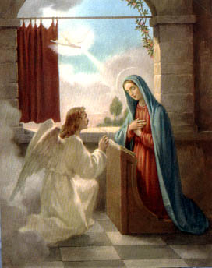
馬利亞：
1:38
馬利亞說：「我是主的使女，情願照你的話成就在我身上。」

Slide 19
申命記
22:20 但 這 事 若 是 真 的 、 女 子 沒 有 貞 潔 的 憑 據 、22:21 就 要 將 女 子 帶 到 他 父 家 的 門 口 、 本 城 的 人 要 用 石 頭 將 他 打 死 、 因 為 他 在 父 家 行 了 淫 亂 、 在 以 色 列 中 作 了 醜 事 ． 這 樣 、 就 把 那 惡 從 你 們 中 間 除 掉 。
22:23 若 有 處 女 已 經 許 配 丈 夫 、 有 人 在 城 裡 遇 見 他 、 與 他 行 淫 、 22:24你 們 就 要 把 這 二 人 帶 到 本 城 門 、 用 石 頭 打 死 、 女 子 是 因 為 雖 在 城 裡 卻 沒 有 喊 叫 、 男 子 是 因 為 玷 污 別 人 的 妻 ． 這 樣 、 就 把 那 惡 從 你 們 中 間 除 掉 。
22:25 若 有 男 子 在 田 野 遇 見 已 經 許 配 人 的 女 子 、 強 與 他 行 淫 、 只 要 將 那 男 子 治 死 。 22:26 但 不 可 辦 女 子 、 他 本 沒 有 該 死 的 罪 、 這 事 就 類 乎 人 起 來 攻 擊 鄰 舍 、 將 他 殺 了 一 樣 ． 22:27 因 為 男 子 是 在 田 野 遇 見 那 已 經 許 配 人 的 女 子 、 女 子 喊 叫 並 無 人 救 他 。
22:28 若 有 男 子 遇 見 沒 有 許 配 人 的 處 女 、 抓 住 他 與 他 行 淫 、 被 人 看 見 、22:29 這 男 子 就 要 拿 五 十 舍 客 勒 銀 子 、 給 女 子 的 父 親 、 因 他 玷 污 了 這 女 子 、 就 要 娶 他 為 妻 、 終 身 不 可 休 他 。

Slide 20
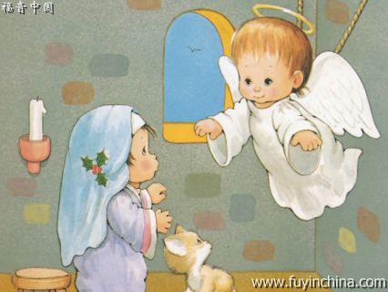
馬利亞：
路 1:46
馬利亞說：「我心尊主為大，我靈以我的救主為樂。」

Slide 21
真正平安何處尋??
環境的平安
靈裡的平安

Slide 22
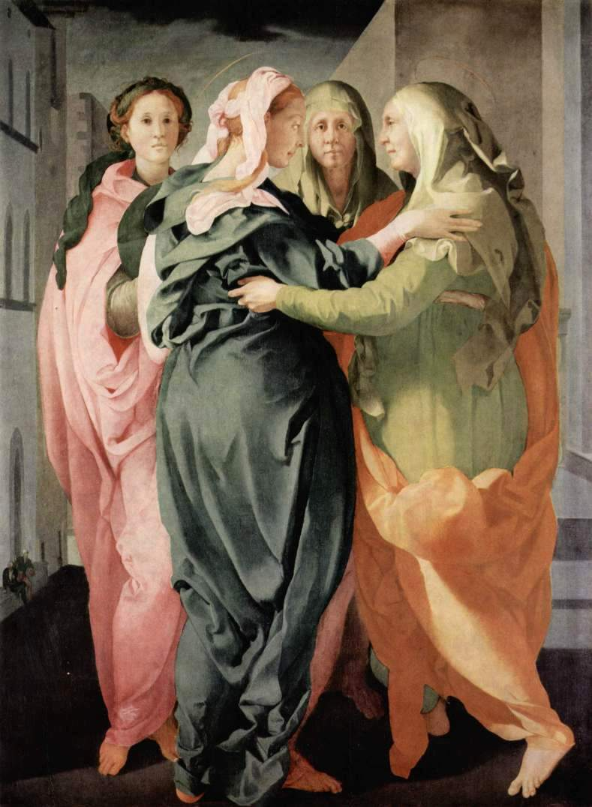
以利沙伯：
路1:6
在神面前是義人
遵行誡命禮儀
無可指摘

Slide 23
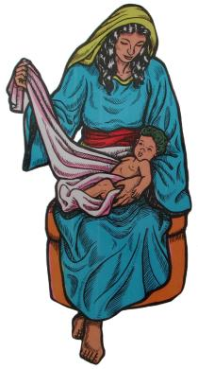
以利沙伯：
路1:25
說：「主在眷顧我的日子，這樣看待我，要把我在人間的羞恥除掉。」

Slide 24
真正平安何處尋??
環境的平安
靈裡的平安
良知的平安

Slide 25
如何慶祝主耶穌的誕生？
以利沙伯：
(想要的無)
敬畏神
等候神
馬利亞：
(不想要的有)
遵行神
以神為樂

Slide 26
你願意送一份怎樣的禮物給主耶穌？

Slide 27
What you have is the gift from God.
What you are is the gift to God.

Slide 28
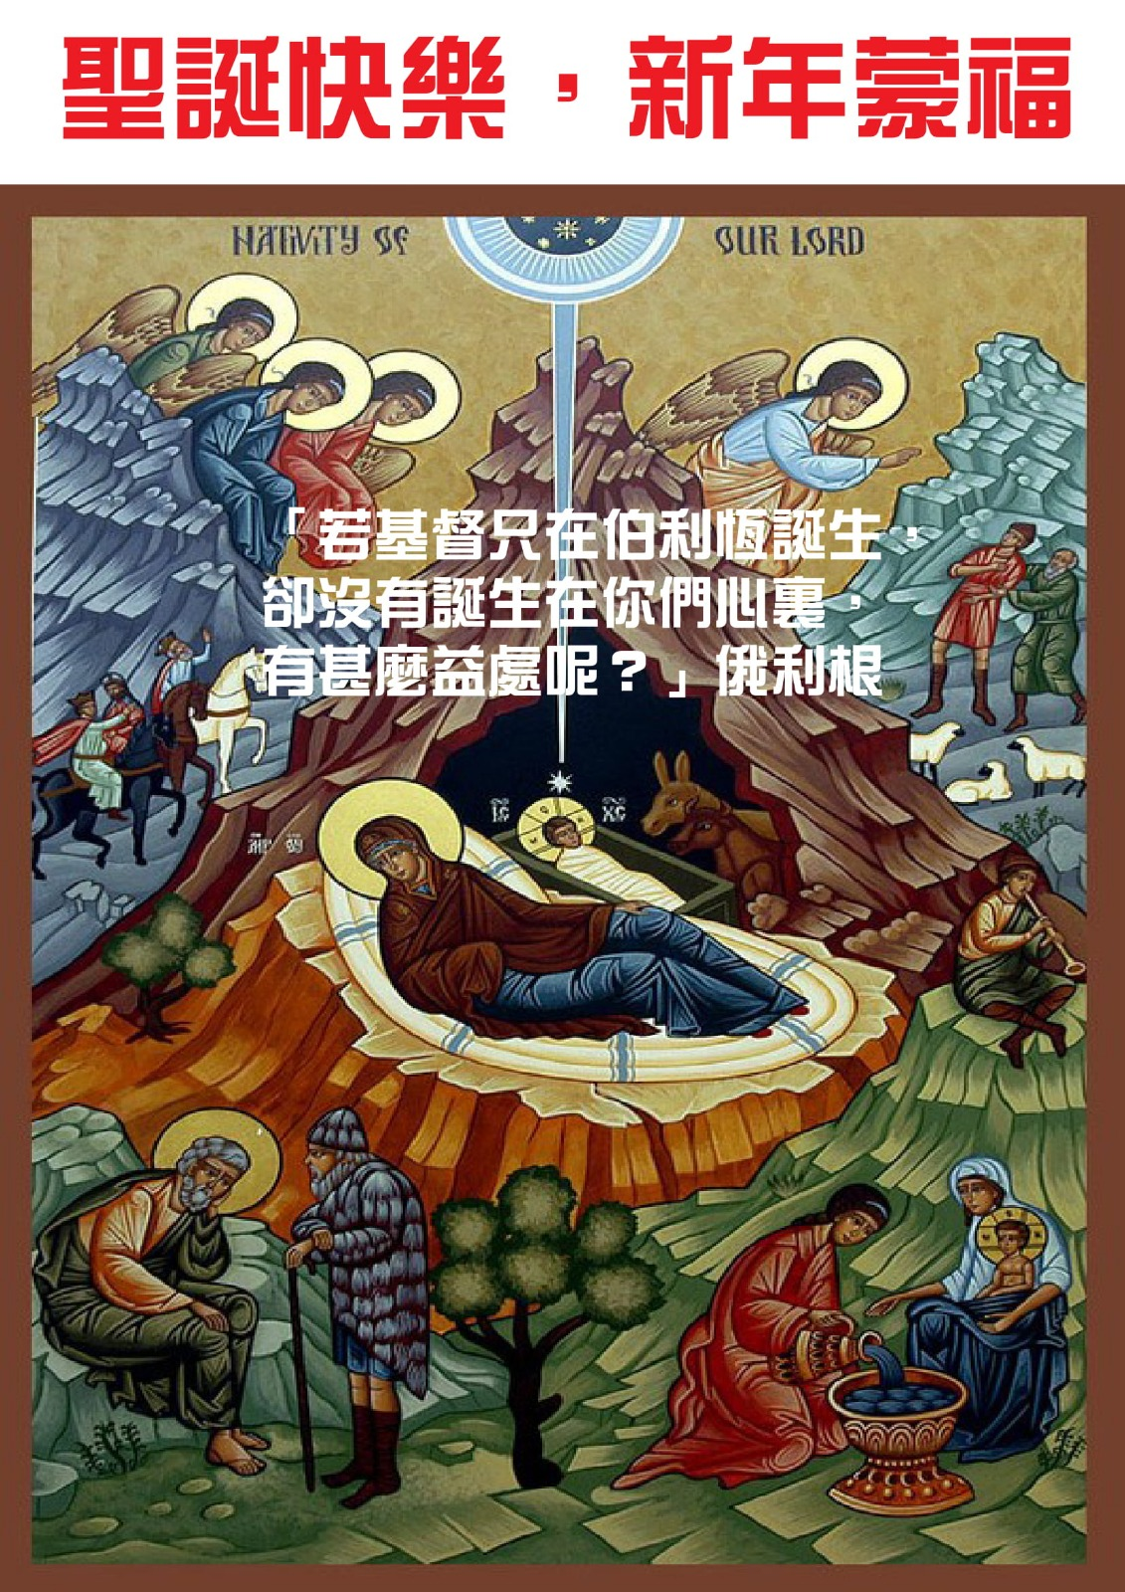

Slide 30
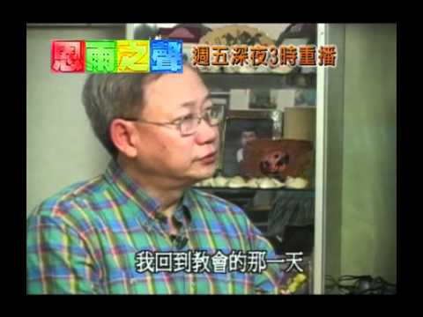

Slide 31
Drama
見證
佈道
信息
Orchestra
Choir

Slide 32
我講
去12月16日晚上7:30的佈道會
睇片

